Slide 1
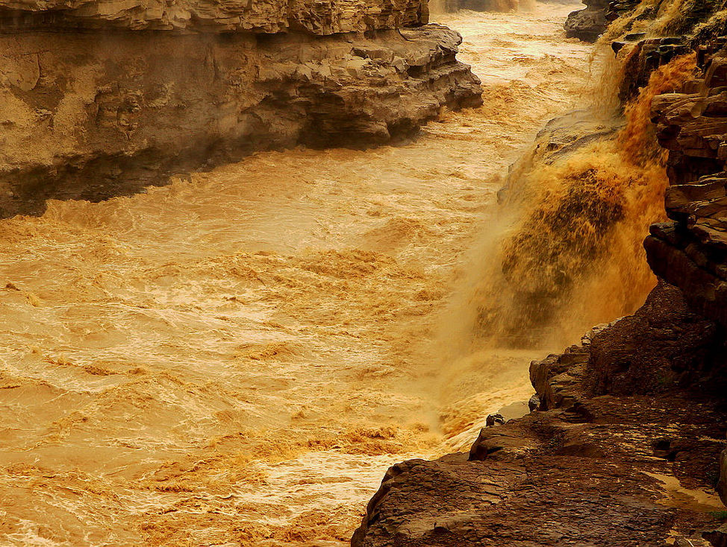
听音乐 谈谈你的感受

Slide 2
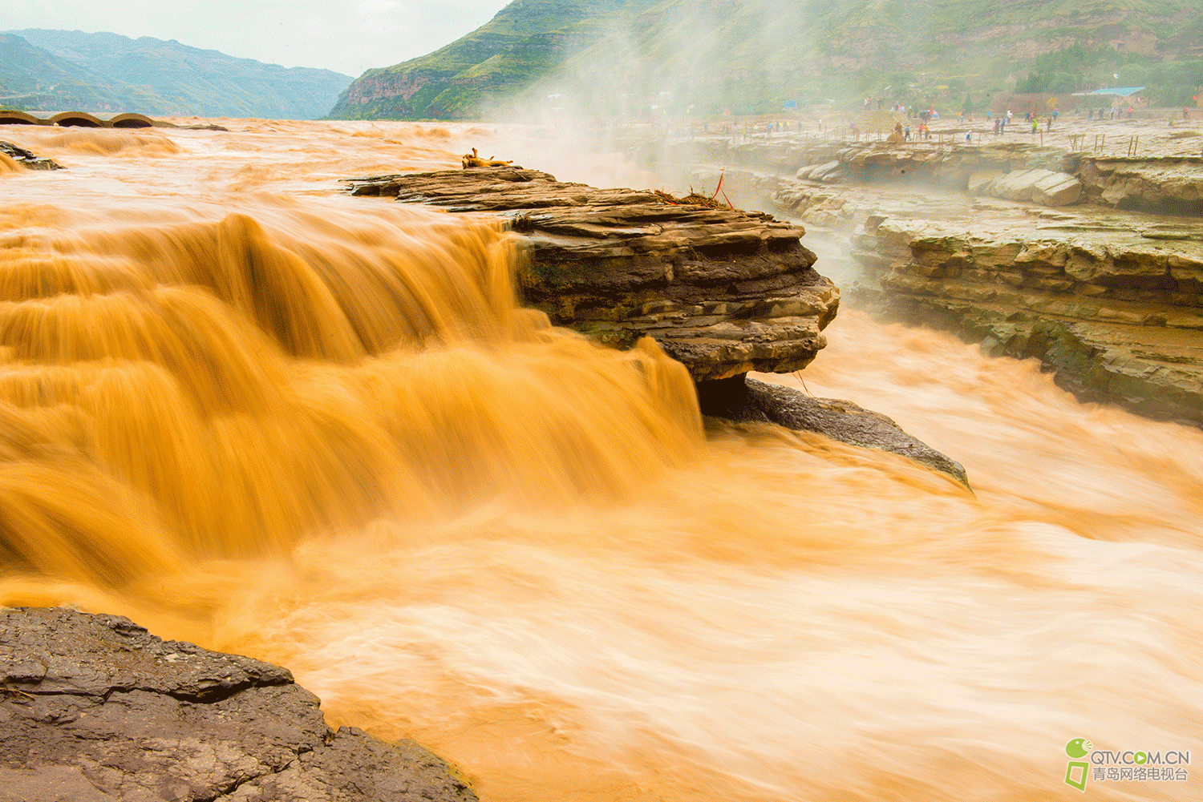
黄河颂
光未然

Slide 3
用自己喜欢的方式读诗，感受诗歌的感情基调。
学会朗读

Slide 4
四人小组进行朗读交流，相互做出评价。
学会朗读

Slide 5
和你的同伴合作，用批注的方式设计本诗（全诗或一小节）的朗读方式。
学会朗读
朗诵形式：合诵 领诵 轮诵
朗读技巧：轻音 重音 延长 重复
朗读的节奏：急切 舒缓

Slide 6
朗读展示，聆听点评。
学会朗读

Slide 7
(一)解题。本课题目是《黄河颂》，哪个词是关键?
(二)全诗分成朗诵词和歌词两大部分，朗诵词可以看作是一个序曲，它的主要内容和作用是什么?
(三)歌词部分在“颂黄河”之前，对黄河进行了怎样的描写，哪一个词总领，表现了黄河怎样的特点?
内容研讨

Slide 8
(四)品尝“颂黄河”部分。
1、歌颂黄河的部分能分为几个层次?分别是从那些方面进行赞颂的?
2、歌词中反复出现的“啊!黄河!”起了什么样的作用?
3、如何理解黄河是“摇篮”，是“屏障”?
内容研讨

Slide 9
(五)“颂黄河”之后，作者又加了一个尾声，想想看，这一尾声起什么作用?诗歌最后两句采用什么修辞方法，起什么作用，表达了什么感情?
(六)品赏诗歌的语言特点和风格。学生谈一谈：你认为这首诗的风格属于哪一种?为什么?你还能从学过的诗歌中再举出一两例吗?
内容研讨

Slide 10
序曲：描绘雄姿和气势
主体：歌颂悠久的历史、灿烂的文化、英雄的业绩、伟大坚强团结一致的精神。
尾声：表达强烈的愿望和坚定的信念。
黄河——(象征)——中华民族
课文中值得学习借鉴的表现技法主要有：(1)呼告(2)反复(3)比喻拟人
小结

Slide 11
同学交流心得，谈谈我们应为振兴中华作出怎样的贡献，我们现在应该怎么做?
拓展延伸

Slide 12
今日作业
在父母面前大声朗诵本诗。

